Slide 1
La Migración y Seguridad Social en Honduras
Héctor Díaz Romero
Oficial Nacional OIT –Honduras
Tegucigalpa, Honduras, noviembre de 2013

Slide 2
Contenido
Contexto Normativo
Contexto Regional
Contexto Nacional

Slide 3
Contexto Normativo
C048 - Convenio sobre la conservación de los derechos de pensión de los migrantes, 1935
C097 - Convenio sobre los trabajadores migrantes, 1949 Entrada en vigor: 22 enero 1952
C102 - Convenio sobre la seguridad social (norma mínima), 1952
C143 - Convenio sobre los trabajadores migrantes (disposiciones complementarias), 1975
C157 - Convenio sobre la conservación de los derechos en materia de seguridad social, 1982 (España, Filipinas, Kirguistán, Suecia)

Slide 4
R086 - Recomendación sobre los trabajadores migrantes (revisado), 1949
R100 - Recomendación sobre la protección de los trabajadores migrantes (países insuficientemente desarrollados), 1955
R151 - Recomendación sobre los trabajadores migrantes, 1975

Slide 5
Contexto Regional
En el año 2009 los Ministerios de Trabajo, en su acuerdo tercero de la Reunión Extraordinaria del Consejo de Ministros de Trabajo de Centroamérica y República Dominicana, celebrada en San Pedro Sula (Honduras) los días 21 y 22 de mayo de 2009, evidenciaron la necesidad de contar con información actualizada, que aportara soluciones orientadas a un mejor conocimiento y al fortalecimiento de la gestión de las migraciones laborales

Slide 6
Las actividades económicas identificadas a nivel regional fueron: Construcción (33%), Servicio Doméstico (25%), Agricultura (31%),Comercio (8%) y Turismo (3%).
En Centroamérica y República Dominicana existe una compleja red de flujos migratorios intrarregionales, los cuales responden principalmente a las demandas de las economías de la región y hallan su sustento en las estructuras económicas y en las políticas regionales.
Los resultados de la investigación señalan que la mayor parte de los flujos migratorios laborales analizados, son relativamente recientes y están vinculados a los cambios económicos de los últimos veinte años.

Slide 7
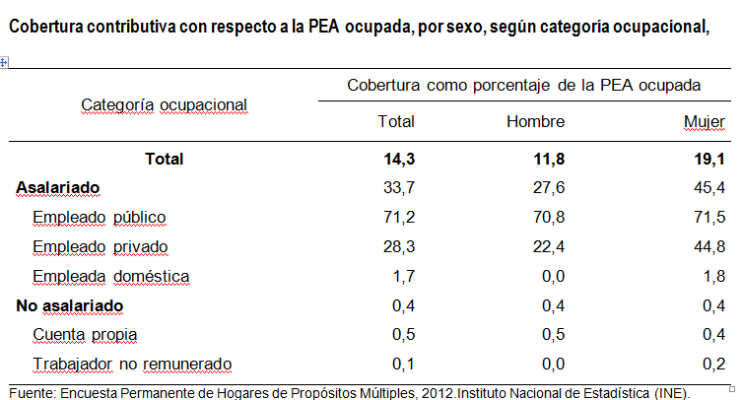
Contexto Nacional
Baja Cobertura de la Seguridad social

Slide 8
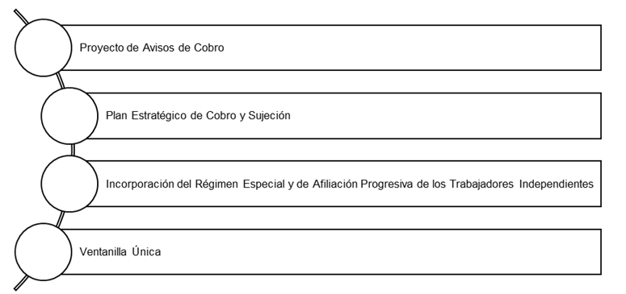
Falta de una estrategia específica para trabajadores migrantes y sus familias

Slide 9
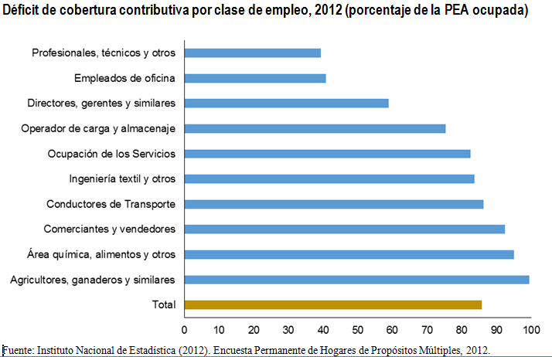
Sectores de mayor migración en la región, con menores coberturas

Slide 10
Algunas Recomendaciones
Contexto Legal: Revisión de la efectividad del convenio 157 y las recomendaciones vinculadas a la seguridad social de los trabajadores Migrantes
Contexto Regional: Portabilidad de derechos entre países a fin de que el trabajador conserve su antigüedad en los regímenes de Pensiones (con convenios bilaterales)
Contexto Nacional: Desarrollo de una política específica de afiliación a trabajadores migrantes y sus familias.

Slide 11
¡Muchas gracias!

